Slide 1
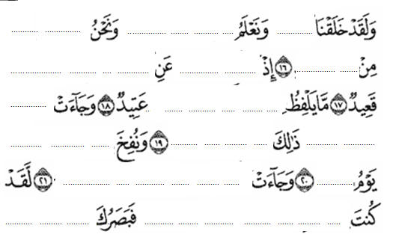
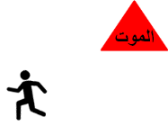
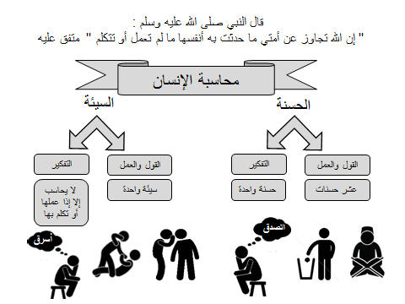
- ما معنى الكلمات التالية :
حَبْلِ الْوَرِيدِ : .........................................
الْمُتَلَقِّيَانِ : ........................................................................................
قَعِيدٌ : .................................................................................................
رَقِيبٌ : ...............................................................................................
عَتِيدٌ : .............................................................................................
سَكْرَةُ الْمَوْتِ : ...............................................................................
تَحِيدُ : .............................................................................................
سَائِقٌ وَشَهِيدٌ : ..............................................................................
حَدِيدٌ : .............................................................................................
الاسم : .................................. الصف : .............
A
ورقة عمل الخلاق العليم (1)
بين حكم التجويد في الأمثلة التالية :
الإِنسَانَ |  | عَتِيدٌ وَ |  | وَشَهِيدٌ لَقَدْ
مِنْ حَبْلِ |  | كُنتَ |  | لَقَدْ كُنتَ
قَعِيدٌ مَا |  | مِنْهُ |  | غَفْلَةٍ مِّنْ
مِن قَوْلٍ |  | نَفْسٍ مَّعَهَا |  | مِّنْ هَذَا
رَقِيبٌ عَتِيدٌ |  | سَائِقٌ و |  | عَنكَ
.....................
.....................
.....................
- أصدر حكماً على الحالات التالية :
الحالة | يؤجر | يأثم | لا يحاسب
خطر بباله أن يتلف قلم زميله
يساعد جيرانه
دفع زميله أثناء النزول من الحافلة
وسوسة له نفسه أن يفطر في رمضان
أراد أن يتبرع فاكتشف أنه نسي نقوده
.....................
.....................
.....................
.....................
.....................
.....................
.....................
.....................
.....................
.....................
.....................
.....................

Slide 2
ضعي معاني الكلمات التالية في المكان المناسب :
حَبْلِ الْوَرِيدِ : ..............................................................................................................
الْمُتَلَقِّيَانِ : ..................................................................................................................
قَعِيدٌ : ...........................................................................................................................
رَقِيبٌ : .........................................................................................................................
عَتِيدٌ : .........................................................................................................................
سَكْرَةُ الْمَوْتِ : ..........................................................................................................
تَحِيدُ : .........................................................................................................................
سَائِقٌ وَشَهِيدٌ : ..........................................................................................................
حَدِيدٌ : .......................................................................................................................
الاسم : .................................. الصف : .............
( الملكان الموكلان بكتابة الأعمال – شريان في العنق-
حافظ - جالسان - تهرب وتفزع -
شدة الموت - الملك الموكل به أو قرينه من الشياطين –
ملكان أحدهما يسوق الإنسان و الآخر يشهد عليه –
شاك– حاد تدرك به ما كنت تنكره – حاضر .)
B
ورقة عمل الخلاق العليم (1)
- لوني الحكم الصحيح فى الحالات التالية :
الحالة | الحكم
خطر بباله أن يتلف قلم زميله | حسنة | سيئة | لا يحاسب
يساعد جيرانه | عشر حسنات | 10سيئات | لا يحاسب
دفع زميله أثناء النزول من الحافلة | حسنة | سيئة | لا يحاسب
وسوسة له نفسه أن يفطر في رمضان | عشر حسنات | 10سيئات | لا يحاسب
أراد أن يتبرع فاكتشف أنه نسي نقوده | حسنة | سيئة | لا يحاسب
بيني حكم التجويد في الأمثلة التالية :
الإِنسَانَ | ن-س |  | عَتِيدٌ وَ | دٌ-و |  | وَشَهِيدٌ لَقَدْ | دٌ-ل
مِنْ حَبْلِ | ن-ح |  | كُنتَ | ن-ت |  | كُنتَ | ن-ت
قَعِيدٌ مَا | دٌ-م |  | مِنْهُ | ن-هـ |  | غَفْلَةٍ مِّنْ | ةٍ-مـ
مِن قَوْلٍ | ن-ق |  | نَفْسٍ مَّعَهَا | سٍ-مـ |  | مِّنْ هَذَا | ن-هـ
رَقِيبٌ عَتِيدٌ | بٌ-ع |  | سَائِقٌ و | قٌ-و |  | عَنكَ | ن-ك

Slide 3
- صلي الكلمات التالية مع المعنى المناسب لها :
الاسم : .................................. الصف : .............
معناها
الملكان الموكلان بالكتابة
شريان في العنق
حافظ
جالسان
تهرب وتفزع
شدة الموت
الملك أو قرينه من الشياطين
ملكان أحدهما يسوق الإنسان و الآخر يشهد عليه
حاد تدرك به ما كنت تنكره
حاضر
شاك
الكلمة
حَبْلِ الْوَرِيدِ :
الْمُتَلَقِّيَانِ :
قَعِيدٌ :
رَقِيبٌ :
عَتِيدٌ :
سَكْرَةُ الْمَوْتِ :
تَحِيدُ :
سَائِقٌ وَشَهِيدٌ :
حَدِيدٌ :
عتيد
مريب
ورقة عمل الخلاق العليم (1)
C
اختاري الحكم التجويدي الصحيح في الأمثلة التالية :
- لوني الحكم الصحيح فى الحالات التالية :
الإِنسَانَ ن-س | إخفاء حقيقي | إظهار حلقي | عَتِيدٌ وَ دٌ-و | إدغام بغنة | إظهار حلقي
مِنْ حَبْلِ ن-ح | إدغام بغنة | إظهار حلقي | كُنتَ ن-ت | إدغام بغنة | إخفاء حقيقي
قَعِيدٌ مَا دٌ-م | إدغام بغنة | إدغام بدون غنة | مِنْهُ ن-هـ | إظهار حلقي | إدغام بغنة
مِن قَوْلٍ ن-ق | إقلاب | إخفاء حقيقي | نَفْسٍ مَّعَهَا سٍ-مـ | إقلاب | إدغام بغنة
رَقِيبٌ عَتِيدٌ بٌ-ع | إظهار حلقي | إدغام بغنة | سَائِقٌ و قٌ-و | إدغام بغنة | إدغام بدون غنة
الحالة | الحكم
خطر بباله أن يتلف قلم زميله | سيئة | لا يحاسب
يساعد جيرانه | حسنة | عشر حسنات
دفع زميله أثناء النزول من الحافلة | سيئة | لا يحاسب
وسوسة له نفسه أن يفطر في رمضان | 10سيئات | لا يحاسب
أراد أن يتبرع فاكتشف أنه نسي نقوده | حسنة | لا يحاسب

Slide 4
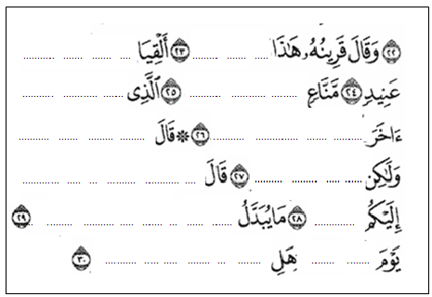
- ما معنى الكلمات التالية :
قَرِينُهُ : .............................................................................................
عتيد : .............................................................................................
الاسم : .................................. الصف : .............
ورقة عمل الخلاق العليم (2)
- قارن بين القرينين فيما يأتي:
وجه المقارنة | (وَقَالَ قَرِينُهُ هَذَا مَا لَدَيَّ عَتِيدٌ ) | (قَالَ قَرِينُهُ رَبَّنَا مَا أَطْغَيْتُهُ )
نوعه
الأصل الذي خلق منه
عمله في الدنيا
موقفه يوم القيامة
تعلمنا من هذا الدرس علم وعدل الله المطلق و أنّ لكل بداية نهاية وعلى هذا الأساس علقي على السلوكات التالية على ضوء فهمك للدرس .
..............................................................................................................................................................
..........................
........................
....................................................................................................................................................................................................
....................
بين حكم التجويد في الأمثلة التالية :
................................................................................................................................................................
..........................
...................
....................................................................................................................................................................................................
حَدِيدٌ وَ |  | مَّنَّاعٍ لِّلْخَيْرِ |  | بَعِيدٍ قَالَ
عَتِيدٌ أَلْقِيَا |  | مُعْتَدٍ مُّرِيبٍ |  | إِلَيْكُم بِالْوَعِيدِ
جَهَنَّمَ |  | إِلَهًا آخَرَ |  | بِظَلاَّمٍ لِّلْعَبِيدِ
كَفَّارٍ عَنِيدٍ |  | وَلَكِن كَانَ |  | لِجَهَنَّمَ
عَنِيدٍ مَّنَّاعٍ |  | ضَلالٍ بَعِيدٍ |  | مِن مَّزِيدٍ
.....................
.....................
.....................
.....................
.....................
.....................
.....................
.....................
.....................
........................................................................................................................................................................
.................................
...........................
..............................................................................................................................................................................
......................
......................
.....................
.....................
.....................
.....................
.....................
.....................

